Slide 1
電脳☆スターラリー
2008/08/22
Ver１.10
id:gaziro2000

Slide 2

概要．電脳メガネは実現できる！
電脳メガネはもう実現できる！？
・電脳コイルに刺激されるARの世界。
・GPS位置情報連動コンテンツ。
・TwitterなどのAPIを活用したユーザー参加型コンテンツ。
我々の力だけでも、これらを組み合わせて面白い物が作れるのでは？

Slide 3
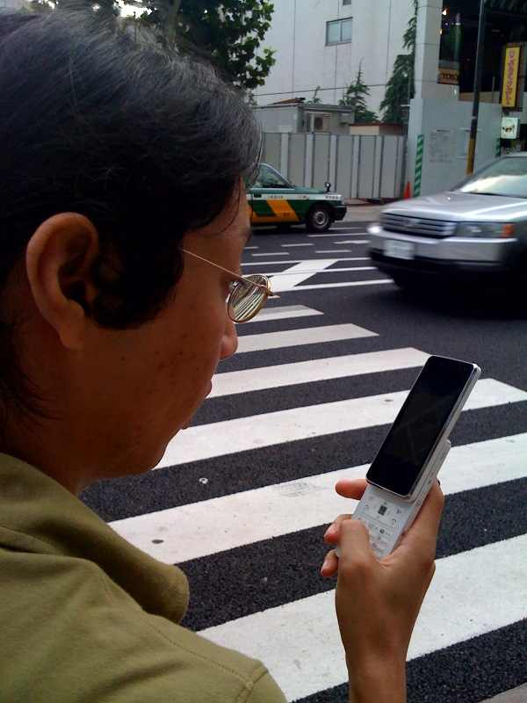
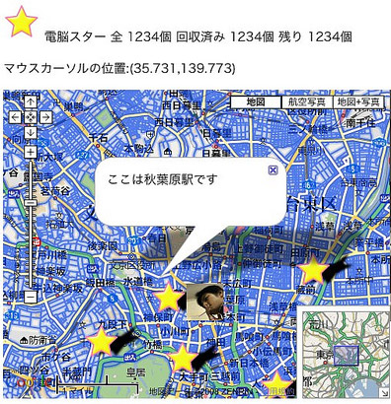
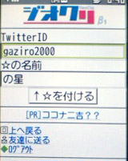
詳細１．電脳☆スターラリー
「電脳☆スターラリー」
リアル空間でココだと思う場所で、みんなが付けた☆を
電脳メガネを装着して、自転車で集めに行きます！

Slide 4
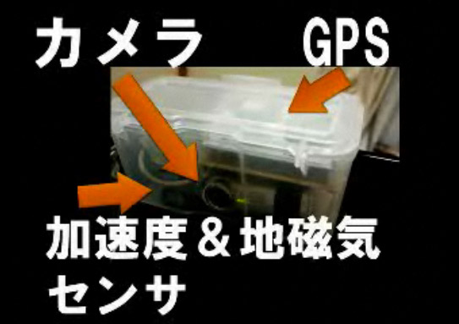
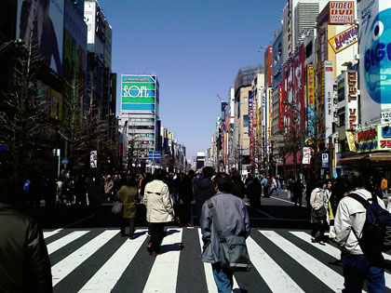
詳細２．☆を獲得
DB上で緯度経度にマッピングされた☆は、
各種センサ情報を元に、カメラで撮影する映像にリアルタイムに合成
実際に☆に近づいていく様子がわかります。
半径50m以内に入ると、☆を獲得することとします。

Slide 5
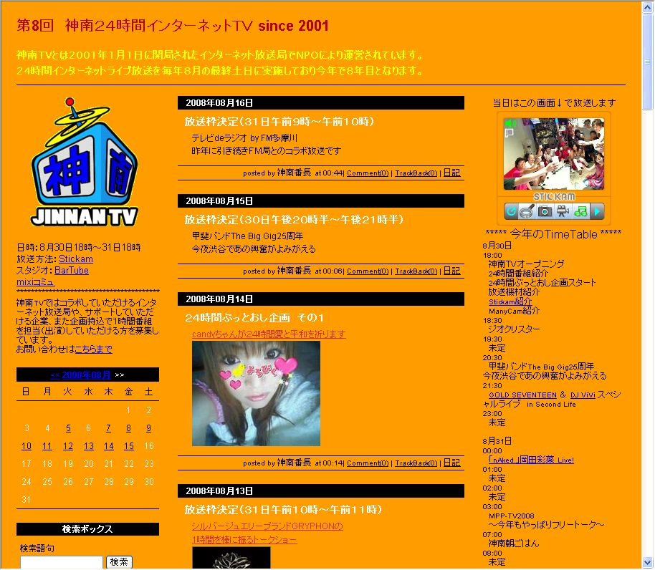

詳細３．24時間でいくつ取れるか？
今回のチャレンジでは、神南24時間TVの時間の間
（2008/8/30 18:00～2008/08/31 18:00）
みんなの☆を何個集められるか？
×

Slide 6
システム紹介１．AddStarApplication
目的：みんなのお気に入りの場所に☆をつける！
開発：gaziro2000
概要：ジオクリサービスの機能を改造し、
緯度経度／twitter id／☆の名前を入力する専用アプリ
WebPage
☆情報
yuiseki
serverへ
Geoclip
DB

Slide 7

システム紹介２．GetStarApplication
目的：gaziro2000が自転車で☆を獲得する。
開発：yuiseki
概要：ジオクリAPIから現在位置を取得し、星取得判定を行う。
星を取得したらTwitterへ発言
WebAPI
・緯度経度
WebAPI
twitterなど
各種APIへFeed
☆
取得
判定
Geoclip
DB
yuiseki
DB
・☆緯度経度
付帯情報
AR用PCへ、
☆取得/未取得情報

Slide 8

システム紹介３．AR ビュワー
目的：電脳メガネ的世界をリアルタイムに見せる。
開発：ksasao
概要：WINDOWSパソコンと、HMDをくみあわせたARビュワー。
表示と同時に緯度経度方角、傾きをサーバーへ送信
WEB CAM
PlaceEngine
GPS
方位
加速度センサ
geoclip
Server
・緯度経度
yuiseki
Server
・☆緯度経度
付帯情報
自転車→

Slide 9

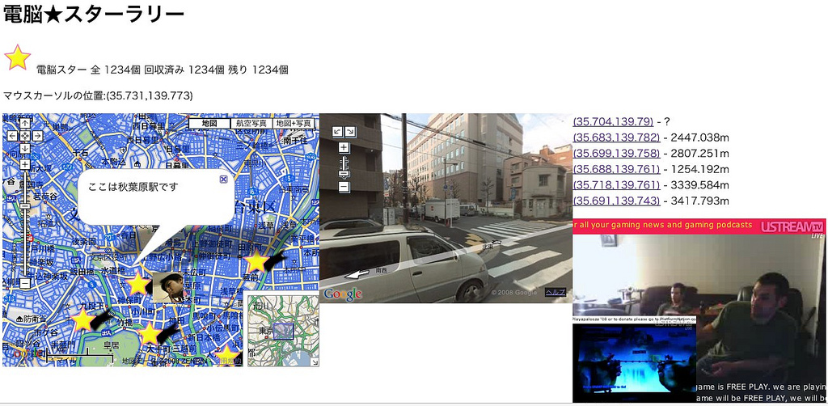
システム紹介４．WEBビュワー
目的：WEB閲覧者にリッチなユーザー体験をさせる。
開発：akio0911
概要：現在位置情報、方角をGoogleMAPへプロット
方角、傾きをGoogleStreetViewへ、ARビューも中継。

Slide 10











Hacker'sCafeについて
ハッカーズカフェは、週に1日だけ開店される
ハッカーのためのカフェです。
皆でノートパソコンを持ち寄り、
各自好きなハックを楽しんでいます。
http://www.hackerscafe.jp/

Slide 11
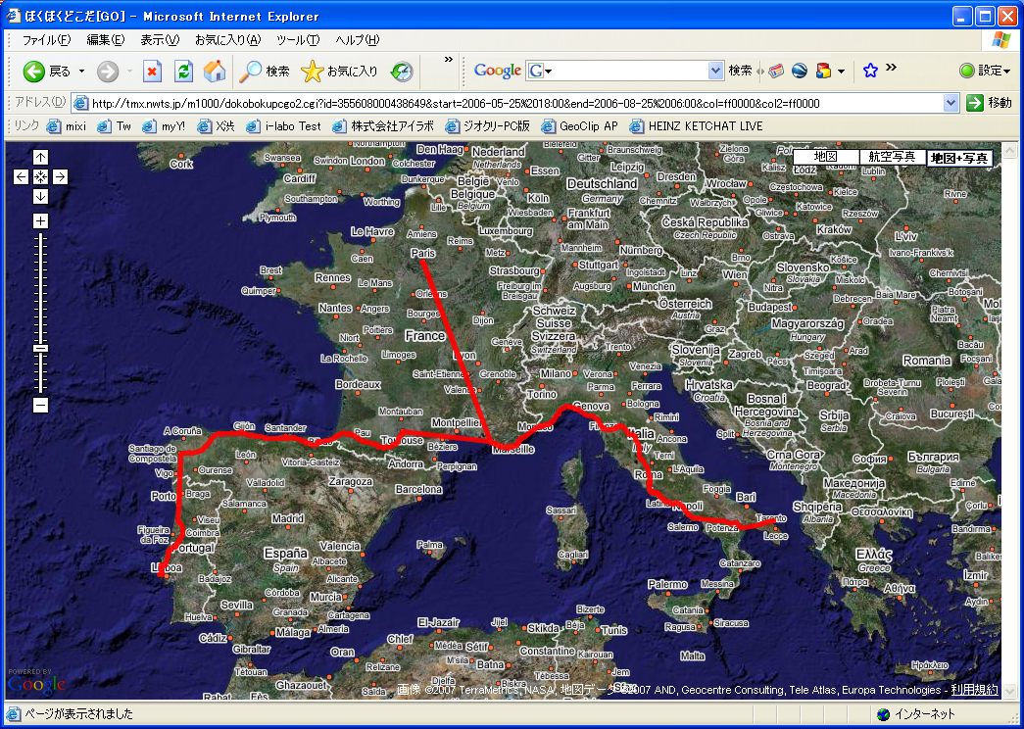
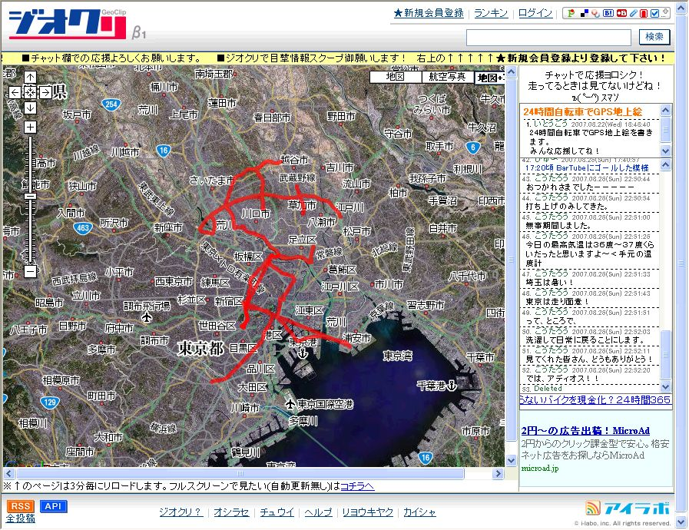
gaziro2000について
2006年リアルタイムGPS連動ヨーロッパ横断自転車旅行
2007年神南24時間にて1都3県に及ぶGPS地上絵「愛」を描く。
GPS好き、自転車好きのSE
2006年12月 株式会社アイラボ設立 代表取締役
2006年リアルタイムGPS連動ヨーロッパ横断自転車旅行
移動履歴 自転車走行距離約3000km
http://www.gps-blog.net/
2007年GPS地上絵（２筆書き）
2台の自転車 走行距離合計280km
http://www.geoclip.jp/24h.php

Slide 12

Special Thanks
◇企画・責任者
id:gaziro2000
◇開発協力
id:akio0911 id:yuiseki id:ksasao id:zenpou
and Hacker’s Cafe member
◇後援
(株)アイラボ （ジオクリAPI／サーバー／サイトデザイン）
(株)アコースティック （効果音作成）
キャズムを越えろ！
神南２４時間インターネットテレビ since 2001
DoRuby
忍頂寺さま
メカロボショップ
野秋さま
◇利用API提供企業
Google, Inc. ／グーグル(株)（GoogleMaps / GoogleStreetView）
Twitter,Inc. クウジット(株) (Place Engine)
and All people who gave star.
☆ミ

